Slide 1
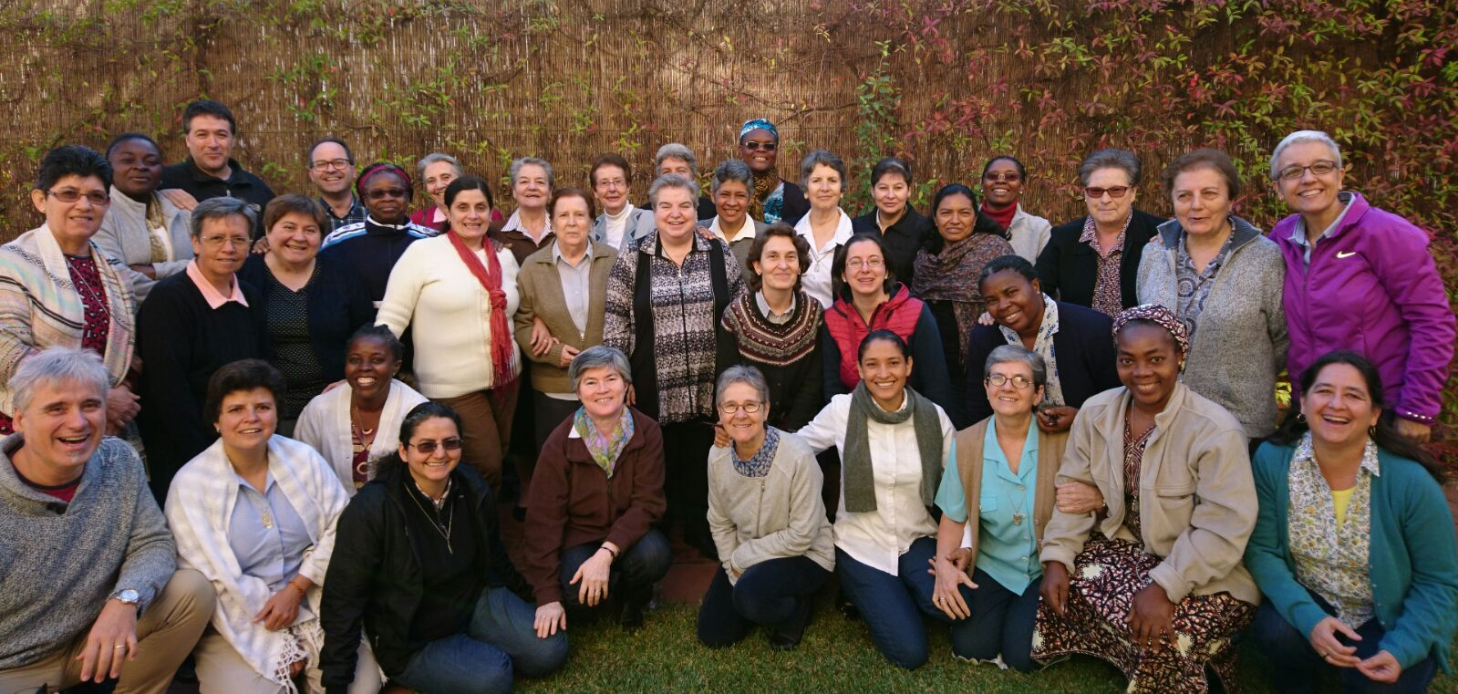
VI Consejo General Ampliado
Equipo General, Equipos Provinciales, Hermanas invitadas, Equipo de Coordinación General de Laic@s MIC, PJ MIC.

Slide 2
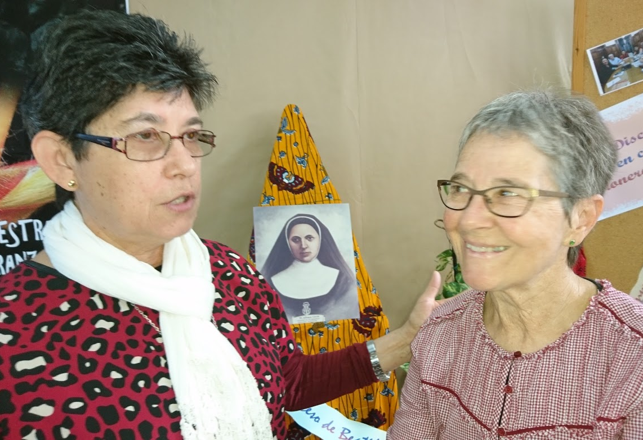
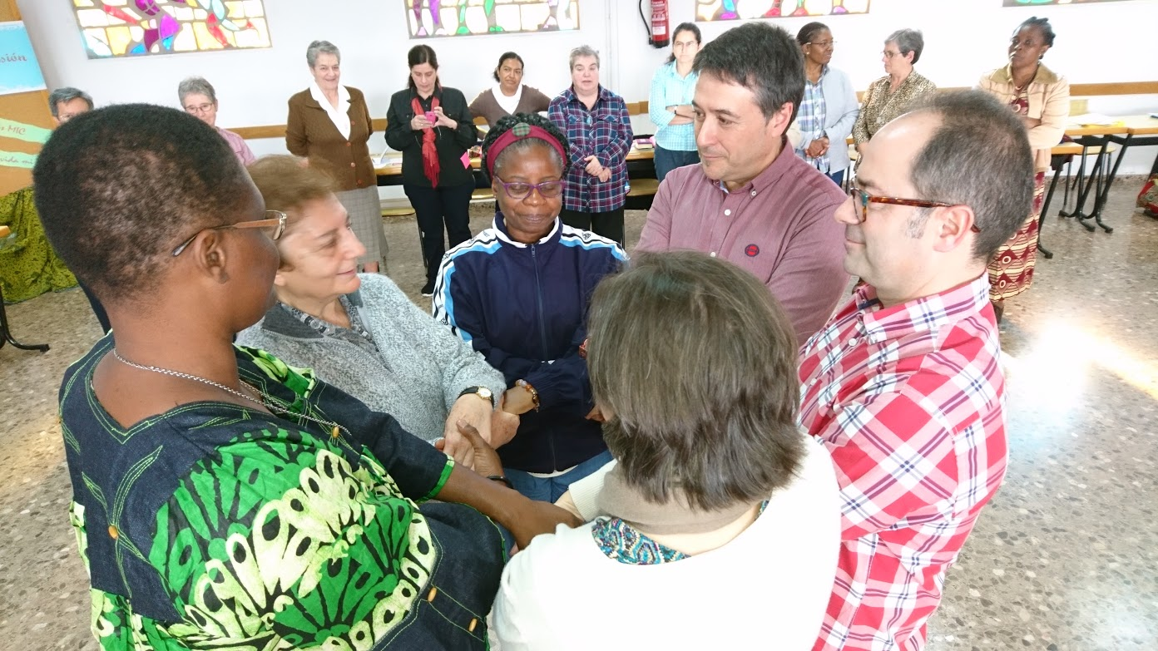
Es un gozo encontrarnos, nos saludamos con alegría

Slide 3
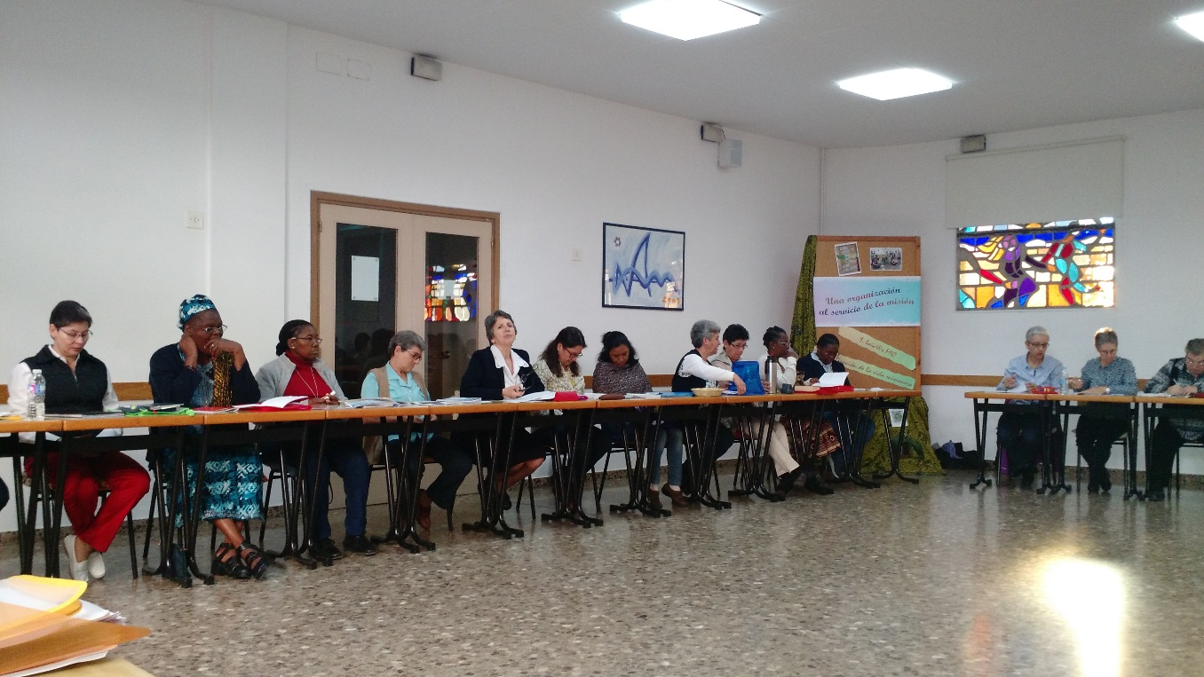
empezamos el vi consejo general ampliado con el saludo de bienvenida de marisa.
Seguidamente tuvimos la oración y dinámica de integración.
Y la tarde tuvimos desierto disponiéndonos para estos días de búsqueda y discernimiento

Slide 4
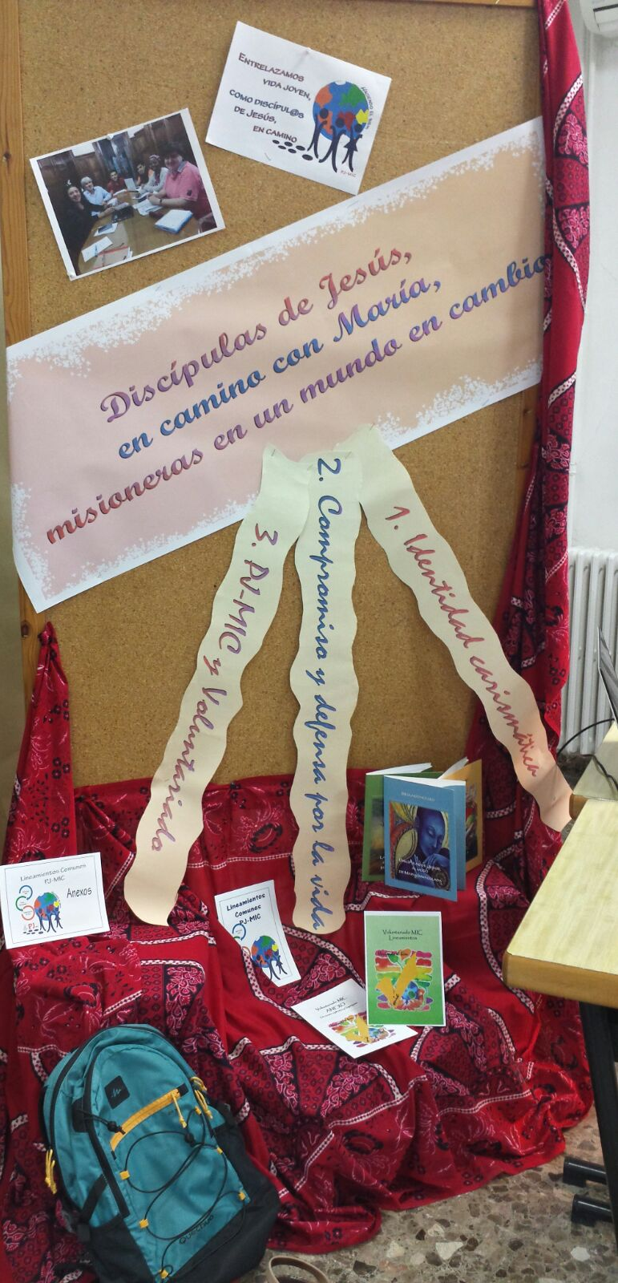
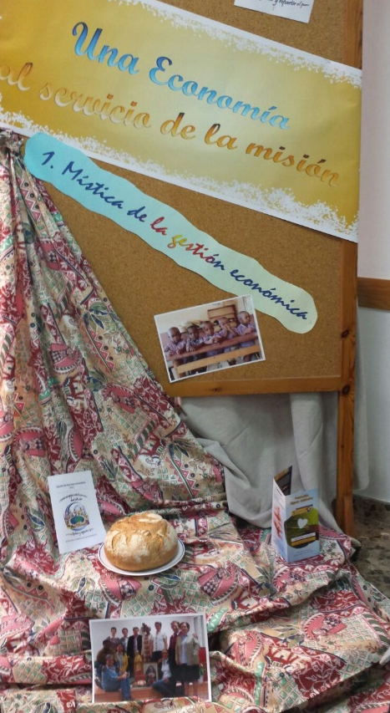
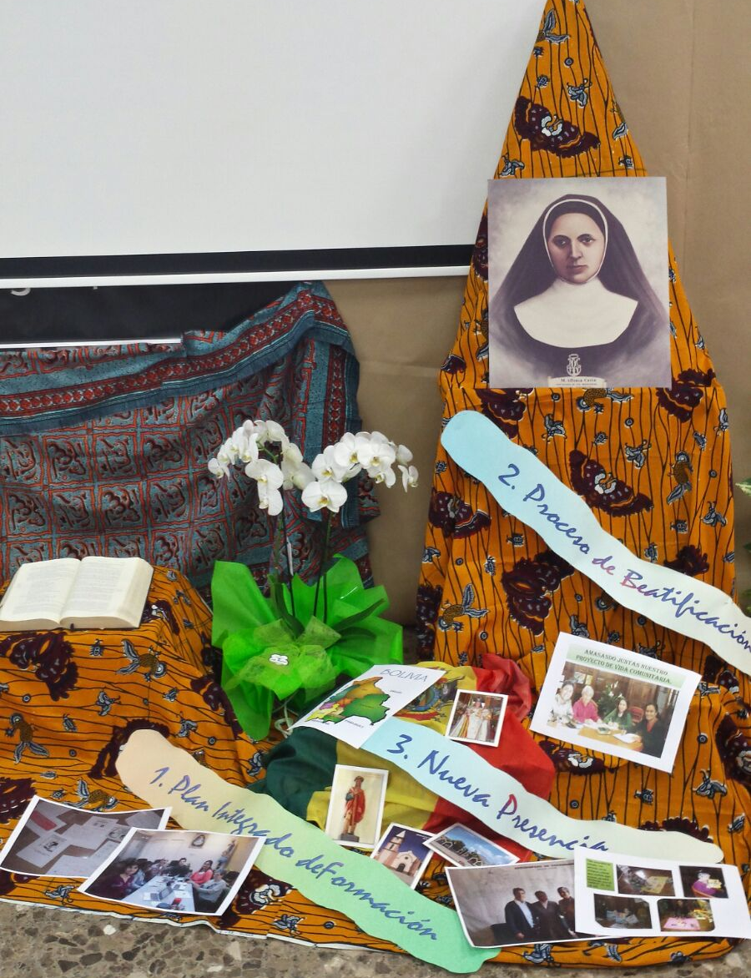
Hacemos memoria agradecida del camino recorrido desde el XXIII Capítulo General.
Seguiremos compartiendo…
Hasta Pronto

